Slide 1
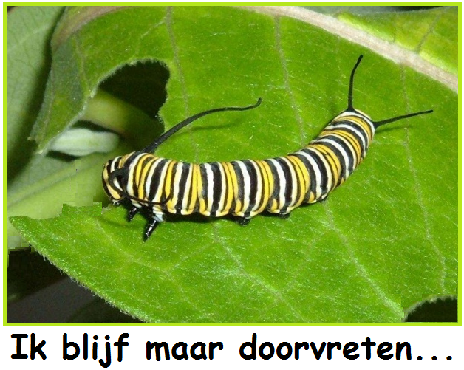
Een zondaar is als een rups De rups leeft een egoïstisch leven is een prooi brengt schade aan wil blijven doorvreten

Slide 2
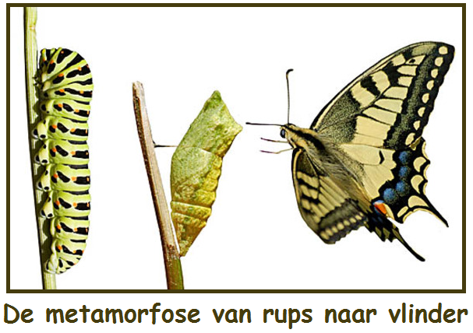
Ken je dit vernieuwd worden, deze verandering in je leven?

Slide 3
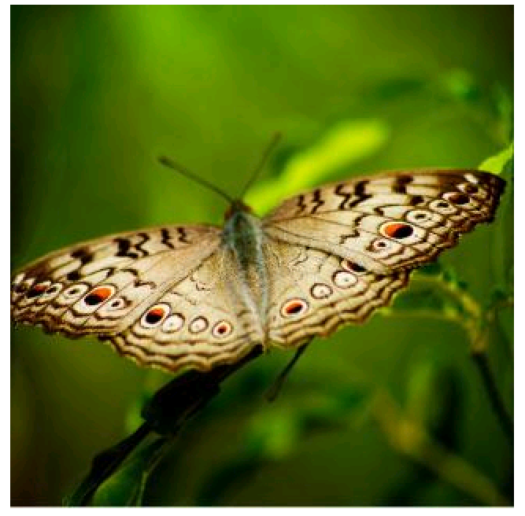
De vlinder kent een vernieuwing, een metamorfose vanuit de rups, en: blijft niet leven als een rups vliegt de hemel tegemoet zweeft onbezorgd in de zon brengt stuifmeel naar andere bloemen drinkt van de energierijke nectar

Slide 4
Een rups kan een vlinder worden,
zoals een zondaar een gelovige kan worden. Dit zien we in:
– het ontpoppen en de ‘geboortestrijd’
– het komen tot een nieuw imago
– de opzienbarende veranderingen
– de nieuwe manier van leven
– het hogere streven
– het rijkere leven

Slide 5
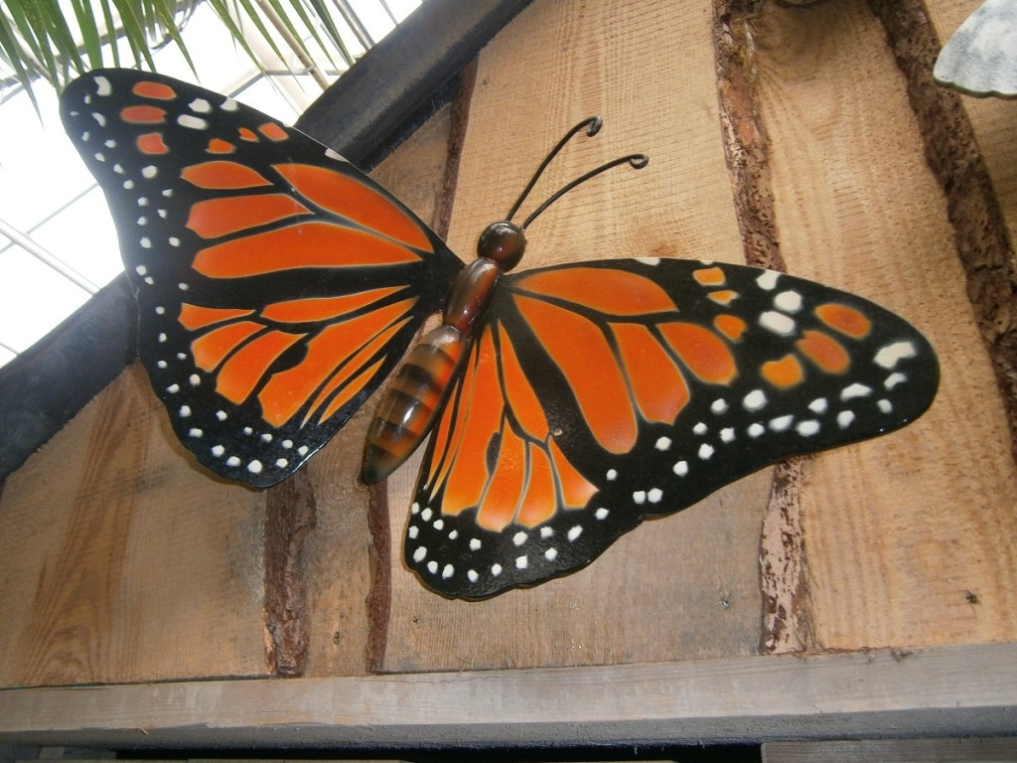
Een rups kan zich tot een imago van een prachtige vlinder ontwikkelen

Slide 6
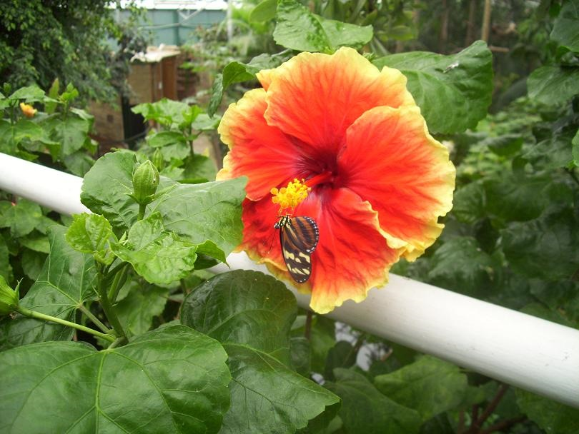
Waarom heeft een vlinder de bloem nodig?

Slide 7
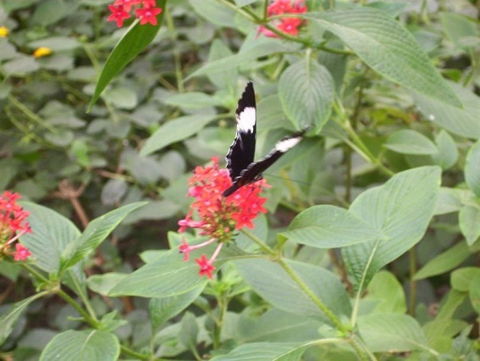
Laat je blijvend voeden Kom tot je doel

